Slide 1
Android-USB
지도교수 : 이민석 교수님
0592073 | 이상현(조장)
0592051 | 김종욱
0792047 | 강인구(발표자)
0792078 | 이윤재
When life gives you lemons,
Make lemonade

Slide 2
목차
프로젝트 배경
프로젝트 소개
USB/IP
Android-USB
Android-USB 구조
왜 USB/IP인가?
활용 서비스
카카오톡 PC Linker 서비스
터치 마우스 서비스

Slide 3
프로젝트 배경
출처 : 각통신사,
방송통신위원회
출처 : 행정안전부
Notes:
스마트폰의 많은 서비스들, 하지만 PC와 연동해 사용되는 기능 적다.

Slide 4
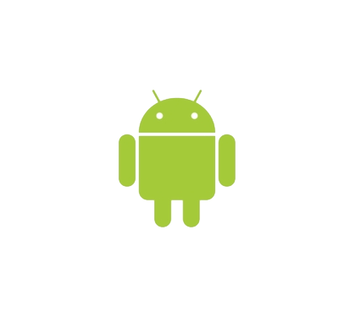
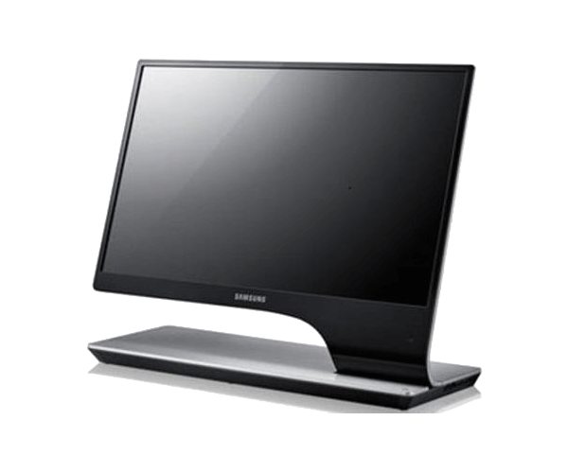
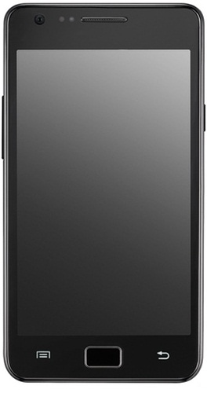


프로젝트 배경
- PC + 스마트폰 = ?
Notes:
PC와 연동되지 않아 불편한 점이 많다. 우리는 PC에서 스마트폰을 사용하고자 한다.

Slide 5
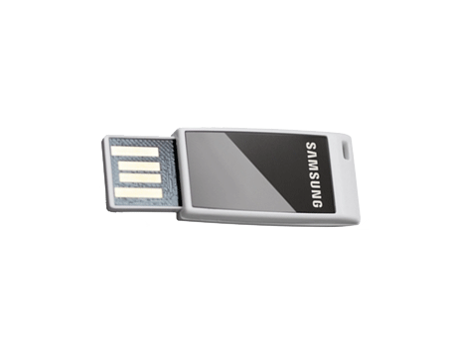
프로젝트 소개
USB/IP
Client
IP Network
Server
Notes:
PC - 스마트폰의 연결방안으로 USB/IP 기술 채택했다.
서버에 연결된 USB장치를 공유하고, 클라이언트에서 직접 연결 된 것처럼 사용할 수 있는 기술이다.

Slide 6
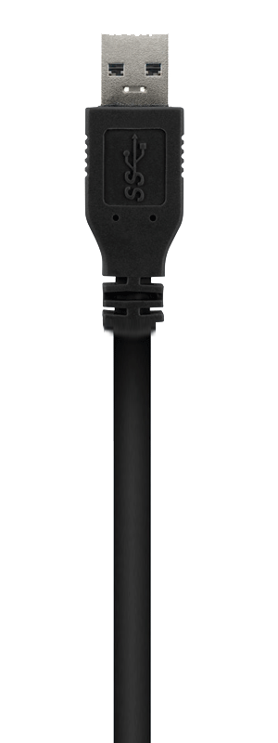
프로젝트 소개
Android-USB
Client
USB/IP
Server
Notes:
USB/IP를 통한 공유를 위해 안드로이드의 서비스들이 USB장치가 되어야 함.
안드로이드 서비스를 USB장치처럼 보이게 할 드라이브 개발.
USB/IP는 안드로이드에 포팅.

Slide 7

프로젝트 소개
Android-USB 구조
PC (Windows)
PC (Windows)
Phone (Android)
Windows App
(Using USB Camera)
Windows App
(Using USB Camera)
VHCI Driver
USB Camera
USB / IP
Notes:
프로젝트 구조

Slide 8
프로젝트 소개
왜 USB/IP인가?
안드로이드 서비스들을 USB장치로 사용이 가능.
윈도우 프로그램을 수정 없이 사용이 가능.
일반USB
USB/IP
TCP/IP
Windows App
(Using USB Camera)
Windows App
(Using USB Camera)
Windows App
(Using USB Camera)
USB Camera
USB/IP
TCP/IP
Notes:
USB/IP 사용하는 이유

Slide 9


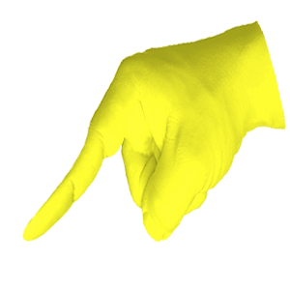

활용 서비스
Client
Server
USB/IP
Notes:
프로젝트 활용해서 가능한 서비스

Slide 10
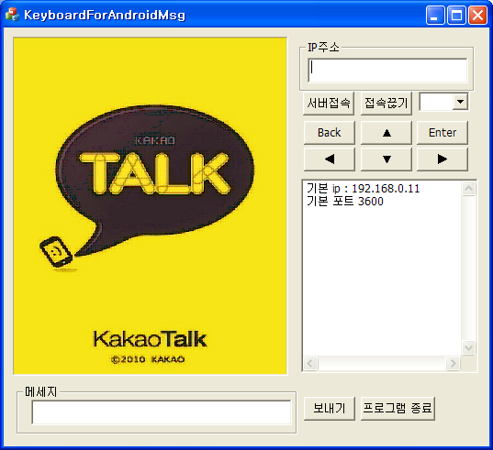
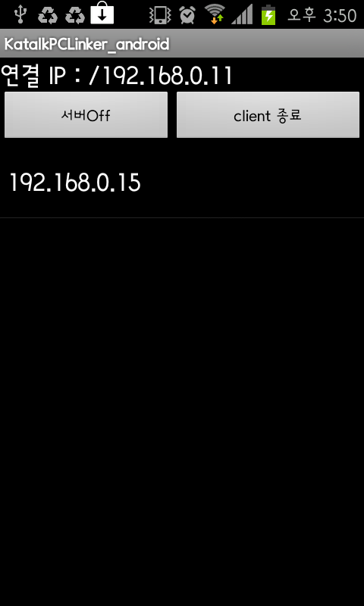
활용 서비스
카카오톡 PC Linker 서비스
Notes:
Android-USB 활용 서비스 (카카오톡 PC에서 사용 서비스)

Slide 11
활용 서비스
카카오톡 PC Linker 서비스
카카오톡 PC Linker_windows
카카오톡 PC Linker_android
카카오톡
Send
Recv
IME
기본
IME
Text Input
Text Data
Drivers
Play
Touch
Blue
tooth
Recv
Send
Capture Data
Capture
Notes:
Android-USB 활용 서비스 (카카오톡 PC에서 사용 서비스)
구조 ( 현재 TCP/IP로 구현상태 )

Slide 12
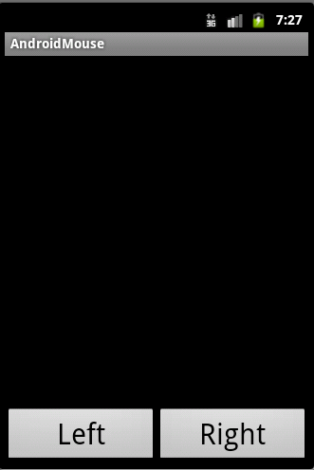
활용 서비스
터치 마우스 서비스
Notes:
Android-USB 활용 서비스 (터치 마우스 서비스)

